Slide 1
Digitalisering och tillgänglighet i bildarkiv
Katja Hellman, förste arkivarie SLS/Österbottens traditionsarkiv
Tove Ørsted, koordinator för digitaliseringstjänster
Digihem 14.2.2015

Slide 2
Digitalisering och tillgänglighet i bildarkiv
Fotografier i SLS arkiv
Digitalisering i praktiken
Planering och prioritering
Digitalisering i praktiken
Skanners, filformat, upplösning
Lagring och sökbarhet
Databaser, metadata, Finna
Tillgänglighet och öppenhet
Upphovsrätt, personuppgiftslagen, licenser

Slide 3
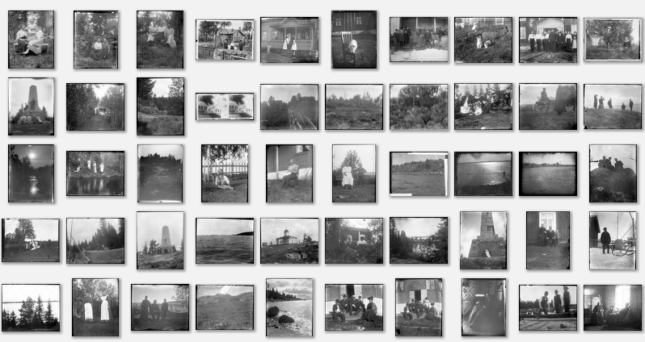
Digitalisera!
VAD?
NÄR?
VARFÖR?
HUR?

Slide 4
- Finns det digitalt?
7 %
15 %

Slide 5
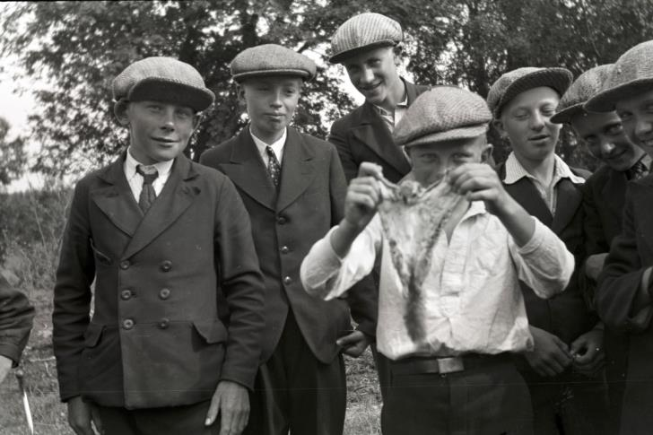
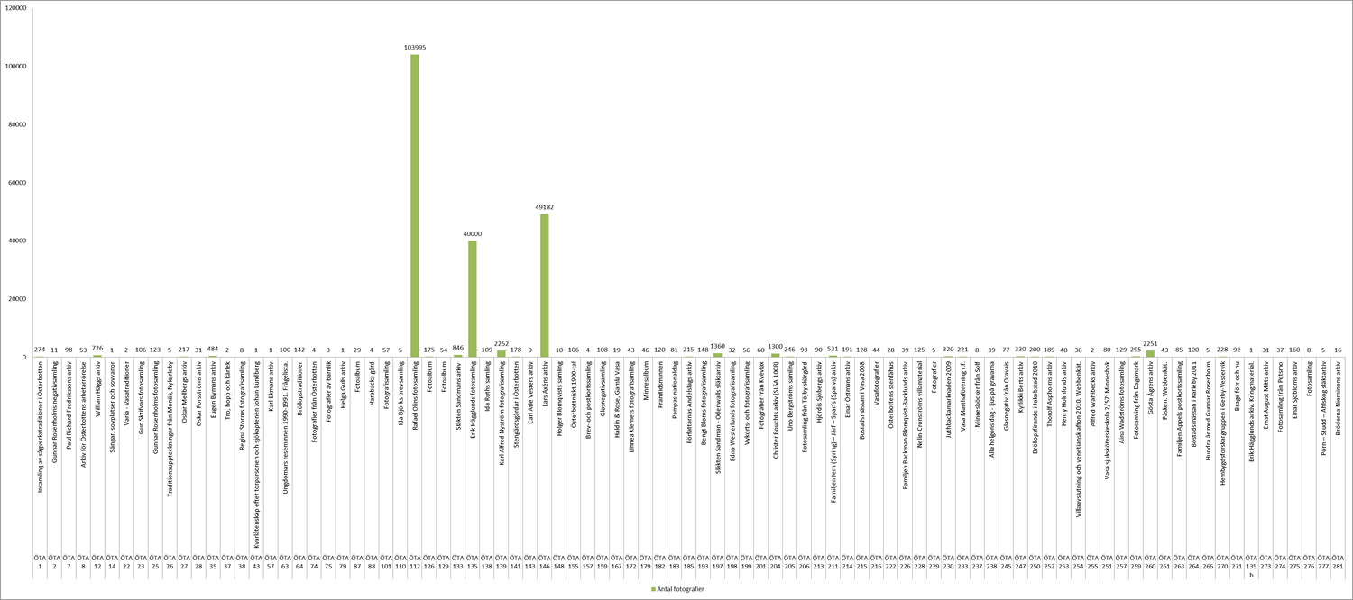
14.11.2014
Fritt och utan kända restriktioner / KH & TÖ
5
Hur är fotografierna arkiverade?
ÖTA: 223 568 fotografier och negativ
arkiverade i 115 av 295 samlingar och arkiv
tre stora fotosamlingar: Rafael Olins fotosamling, Lars Axéns arkiv, Erik Hägglunds fotosamling
(ÖTA 295 Selim Björses arkiv, fotograf Selim Björses )
Digitalisering och tillgänglighet i bildarkivet
14.2.2015
Notes:
5

Slide 6
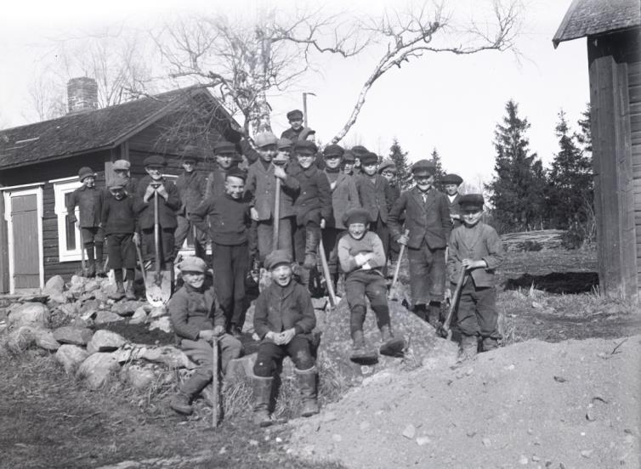
dd.mm.årår
6
Vems fotografier finns i arkivet?
Yrkes- eller amatörfotografens negativ och förstoringar
Familjens och släktens album och lösa fotografier, negativ
Traditionsforskarens fotodokumentation
Insamlat och efterlyst, kopierat
(ÖTA 295 Selim Björses arkiv, fotograf Selim Björses )
Digitalisering och tillgänglighet i bildarkivet
Notes:
6

Slide 7
”Vi digitaliserar centralt svenskt kulturarv i arkivet och biblioteket och gör det sökbart och tillgängligt för forskare och allmänhet” (SLS arkivs digitaliseringstrategi)
för att...
göra arkivmaterial tillgängligt för användare
utveckla kundbetjäning, digital leverans
öka och underlätta sökbarheten i arkivets material
öka synlighet för arkivets material
säkerställa förvaringen av material som hotas av förstörelse

Slide 8
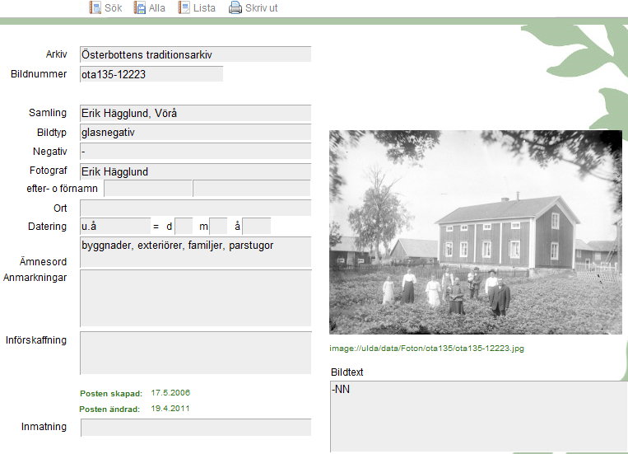
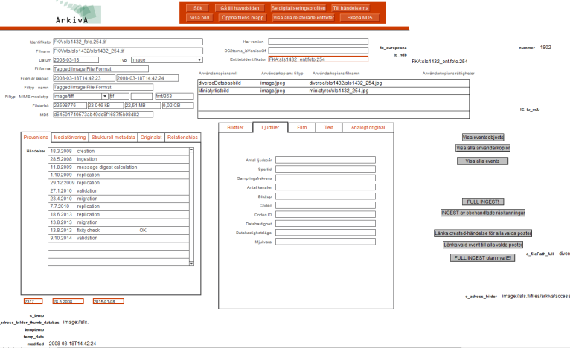
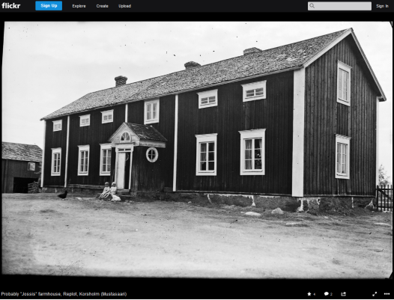
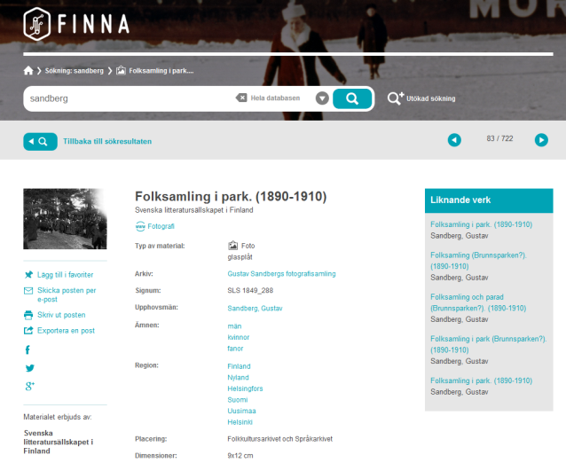
Digitalisering i bildarkivet
Fas 1: digital katalog med eller utan bild
sökbarhet
Fas 2: långtidsförvaring
bevarande
Fas 3: göra tillgängligt
öppenhet
Digitalisering och tillgänglighet i bildarkivet
14.2.2015

Slide 9
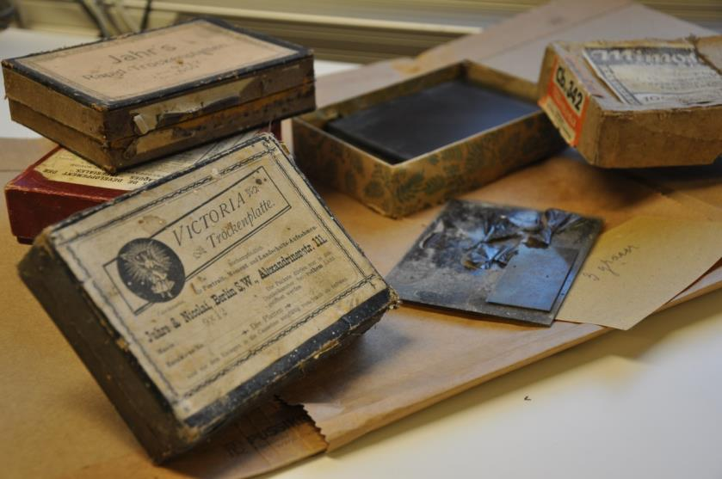
Urval och prioriteringar
Aktuellt forskningsintresse
Allmänt intresse
Målgruppsintresse
Aktuellt ämne eller material
Utåtriktad verksamhet
Ökad sökbarhet i materialet
Fysisk kondition

Slide 10
Forskarnas röst
digitaliseringar ska göras så att så många som möjligt har nytta av dem
inte enkelt och billigt utan högklassigt, viktigt och eftertraktat
urvalet ska utgå från användarnas aktuella intressen eftersom minnesorganisationens egna preferenser kan vara föråldrade
materialet ska vara lättillgängligt
man ska inte digitalisera kuriositeter utan satsa resurser på material av allmänt intresse och digitalisera en materialhelhet åt gången
(Hupaniittu / SLS 2012)

Slide 11
Långsiktig digitalisering
Prioritering
Rädda skört material
Svara på efterfrågan
Synlighet
Forskaraspekten
Trovärdighet och öppenhet
Långsiktighet
God data, hög kvalitet, uncut

Slide 12
Att skanna rätt
Skannern
Flatbädd eller oneshot?
Papperspositiv eller negativ?
Skanna själv eller inte?
Filformat
Tiff eller JPEG?
Upplösning
300 dpi/ppi

Slide 13
SLS specifikationer (dokument)
Skanner: Kalibrerad. Färgkontrollsedel inkl. mm-mått
Resolution: 600 ppi
Bitdjup: 8 bitar/kanal
Dimension: 100%
Avgränsning: >10 mm utanför objektet
Profil: Adobe RGB (1998)
Format 1: Tiff (masterfil)
Format 2: Jpeg (användarkopia)
Bildbehandling: Ingen

Slide 14
Lagring och sökbarhet
Gemensamma lösningar
Serverplats för bevaring av filer
Databas för metadata
Internationella standarder för metadata
Dublin Core
Titel, ämne, beskrivning, format, identifikator, språk, rättigheter
Titel, ämne, platser, personer, datering, rättigheter + beskrivning
Finna
Vikten av att bli hittad i ett större samband

Slide 15
Större sammanhang
Bildplatformar på nätet:
Finna – 1 miljon bilder
Wikimedia Commons – 20 miljoner bilder
Europeana – 30 miljoner bilder
Picasa – 100 miljoner bilder
Instagram – 1 miljard bilder
Flickr – 8 miljarder bilder

Slide 16
- Finns det på nätet?

Slide 17
SLS arkiv gör digitalt material tillgängligt
För att...
förmedla kunskap och kännedom om den svenska kulturen i Finland
göra arkivmaterial tillgängligt för användare
utveckla effektiv kundbetjäning
öka sökbarheten
öka synligheten för materialet
Vi prioriterar att tillgängliggöra material som...
efterfrågas för pågående forskning
det finns ett allmänt intresse för, efterfrågas ofta
en prioriterad målgrupp har intresse av
är svårtillgängligt eller behöver skyddas från slitage (originalet skyddas)
kan frigöra resurser på sikt, effektiverar verksamheten
behövs för pågående och planerade projekt
behövs för utåtriktad verksamhet, ökad synlighet
+ för att samla in uppgifter

Slide 18
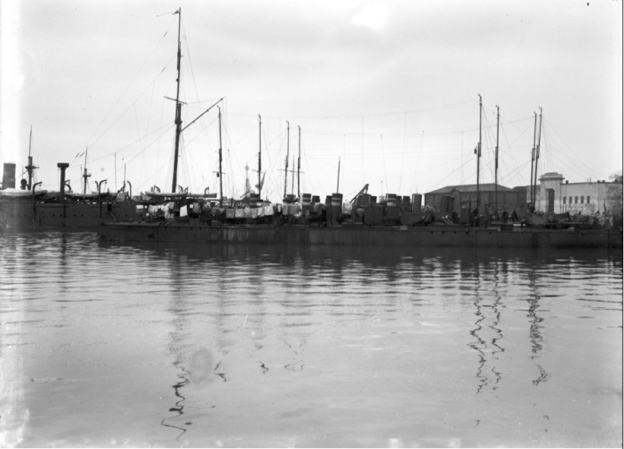
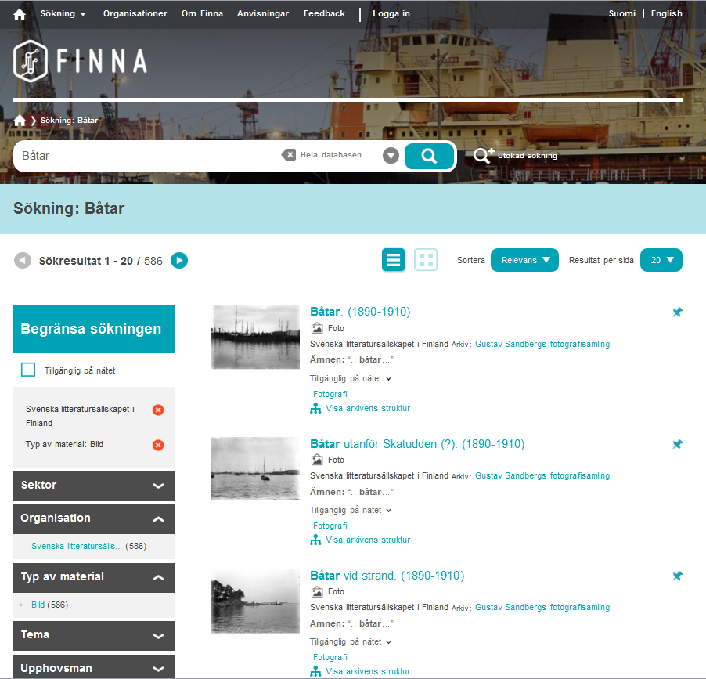
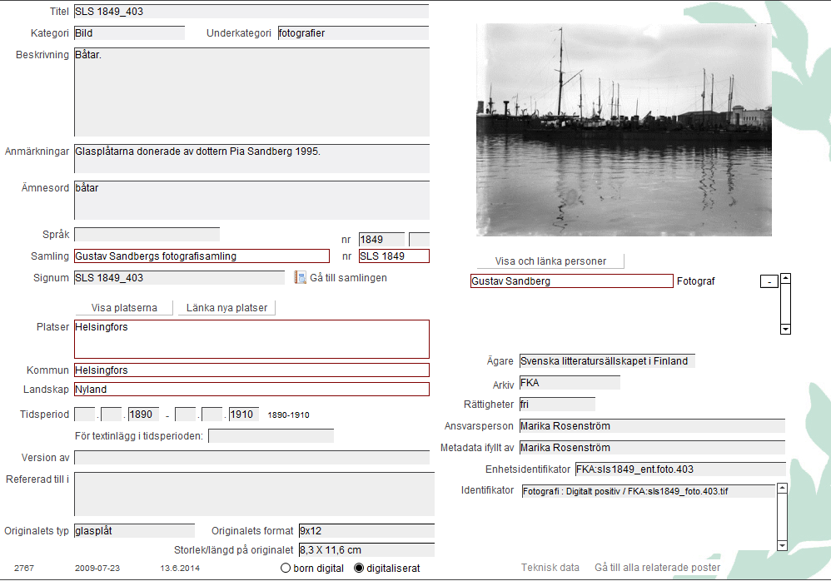
Rättigheter: Inga kända restriktioner

Slide 19
Tillgänglighet
Vad får publiceras fritt?
Fotografier – 50 år efter året då bilden togs
Konstverk – 70 år efter konstnärens död
Fotografier är sällan konstverk
Undantag
Upphovsmannen har gett lov till
Donatorn har förbjudit
Personuppgiftslagen kan begränsa

Slide 20
Personuppgiftslagen
Skydd mot att din personliga integritet kränks
Kan man känna igen personen på bilden?
Sunt förnuft och respekt
Tänka på:
Fotografiets innehåll (gruppbild, allmän plats..)
Fotografiets ålder
Personens offentlighet
Fotografiets art (kränkande bilder förbjudna)

Slide 21
Licenser
Läsbara för människor och maskiner
Creative Commons fria licenser:
CC-BY erkännande (upphovsmannen ska nämnas)
CC-BY-SA dela lika
CC-BY-ND inga bearbetningar
CC-BY-NC icke kommersiellt
Fria markeringar för kulturmaterial:
Public Domain Mark
No known copyright
CC0

Slide 22
www.sls.fi

